Slide 1
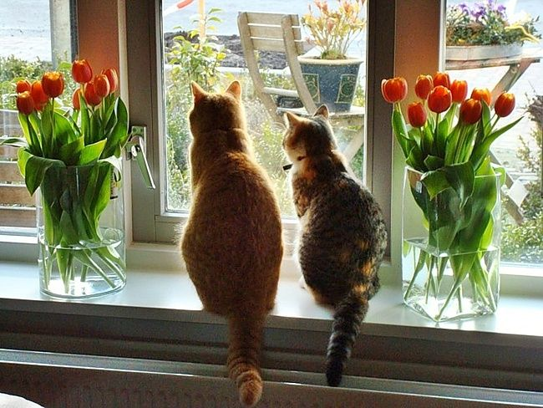
«Як зменшити витрати на оплату послуг теплопостачання»
Урок на тему:
Вчитель Тереб Л.В.

Slide 2
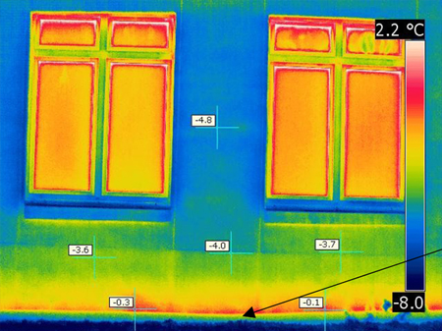
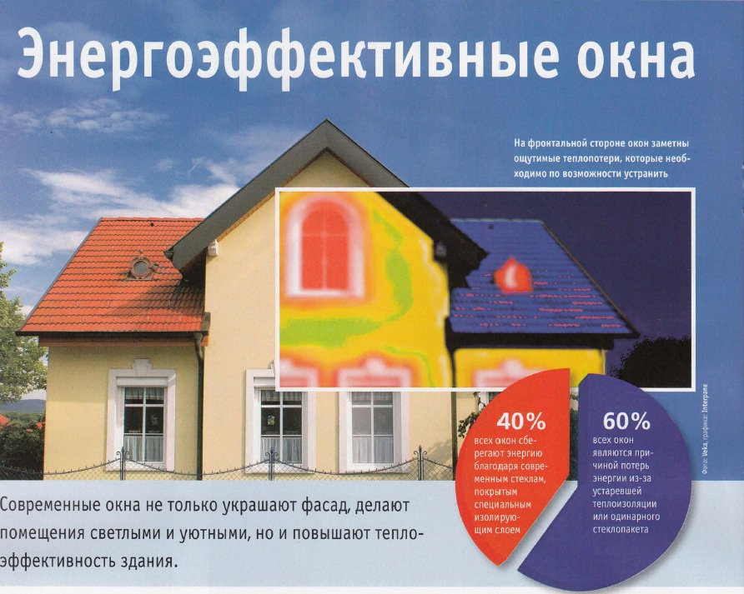
Кожен житель багатоповерхових будинків, де встановлені звичайні негерметичні вікна, помічав, що при сильних вітрах на вулиці з щілин вікна дме особливо сильно. З цієї причини для будинкв з природною припливно-витяжною вентиляцією, і так само для будинків із відносно повітропроникними конструкціями стін
Через вікна втрачається значна частина тепла будинку. Природно, за рахунок застосування енергоефективнішого типу вікон можна відразу добитися значного зменшення витрат на опалювання, особливо при великому склінні (за виключенням скління на південній стороні).

Slide 3
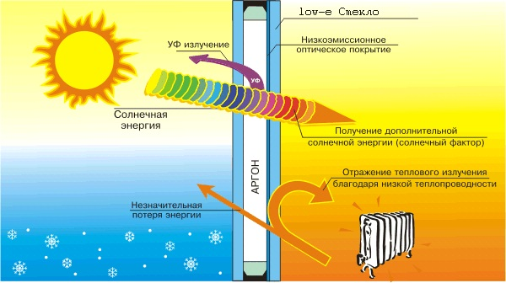
Встановлення металопластикових вікон з двокамерним склопакетом з сонцезахисним та низько емісійним И-склом вартістю 800-1500 гривень за м2 зменшує витрати на опалення та підвищує температуру в помешканні.

Slide 4
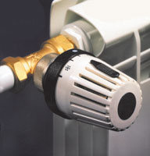
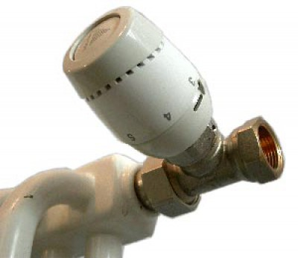
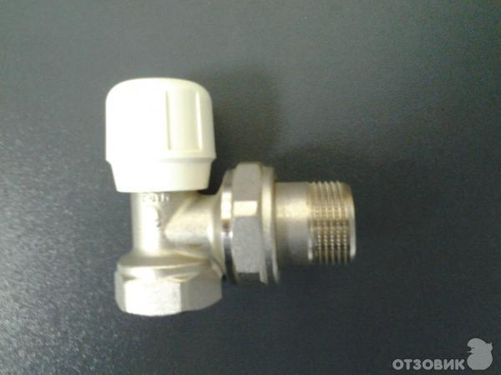
Розрахунки спожитої теплової енергії за показами лічильників теплової енергії вартістю 3000 гривень та окупністю в 1-2 роки в середньому на 30-40 % нижчі за встановлені норми.

Slide 5
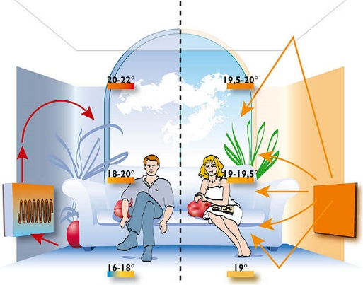

Slide 6
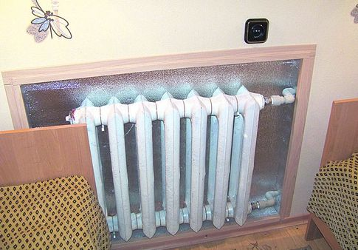
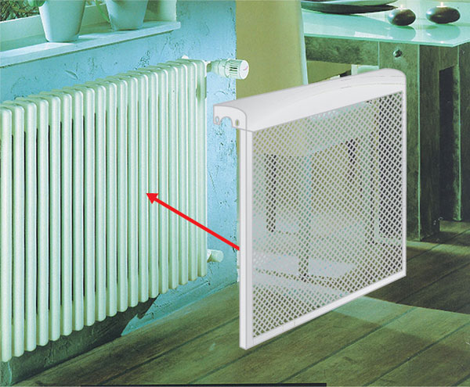
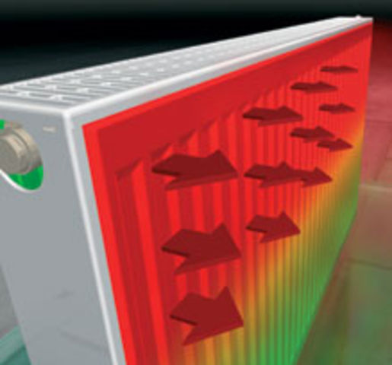
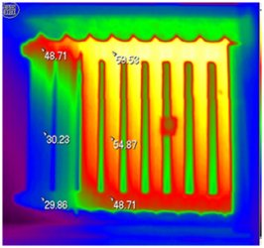
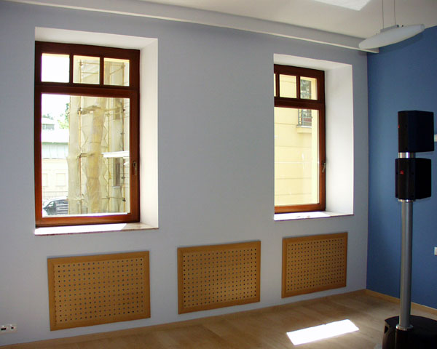
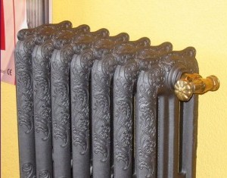
Встановлення індивідуальних (модульних) теплових пунктів з регулюванням кількості теплоносія, який подається в будівлі, в залежності від температури зовнішнього повітря та допустимої температури в приміщеннях у нічні часи та вихідні дні дозволяє зменшити споживання теплової енергії на 30-35 %.

Slide 7
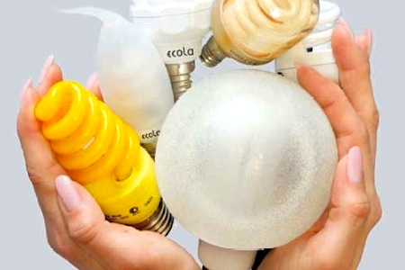
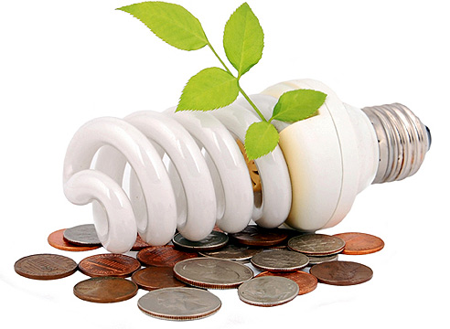
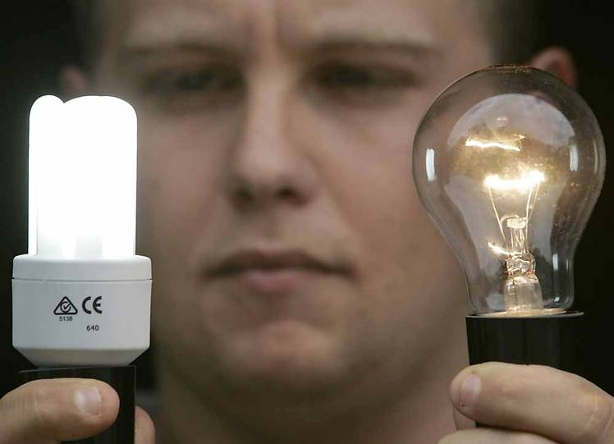
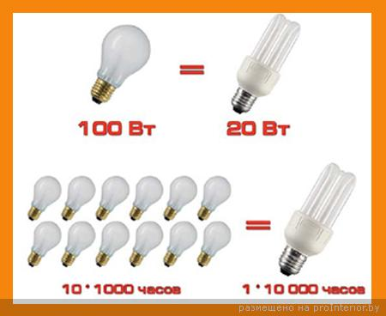
Використання енергозберігаючих ламп для освітлення вартістю 15-20 гривень дозволяє споживати в 5 разів менше електричної енергії, ніж з використанням ламп розжарювання. Термін експлуатації енергозберігаючих ламп в 8-12 разів довший.

Slide 8
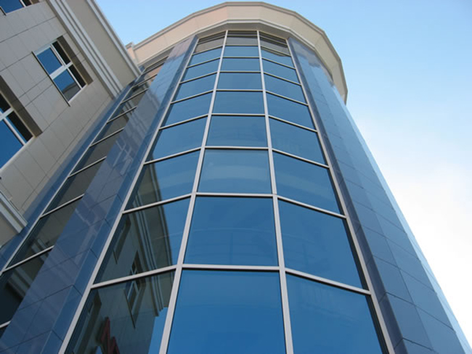
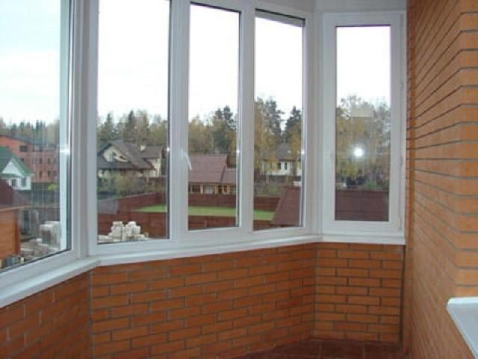
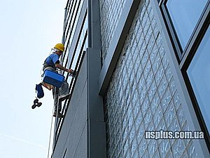
Утеплення стін, фундаментів, стель, горищ, підвалів такими матеріалами, як пінополістирол, екструзійний пінополістирол, мінераловатні плити, базальтові плити, енергозберігаючі краски, дозволяє підвищити температуру в приміщенні, зменшити витрати енергоресурсів на опалення.

